Slide 1
SANTRI SEHAT , SANTRI HEBAT DENGAN MAKANAN SEHAT DAN OLAH RAGA
dr. Elvina Prisila, Sp.Rad(K)., Mkes
Fakultas Kedokteran UAD Yogyakarta

Slide 2
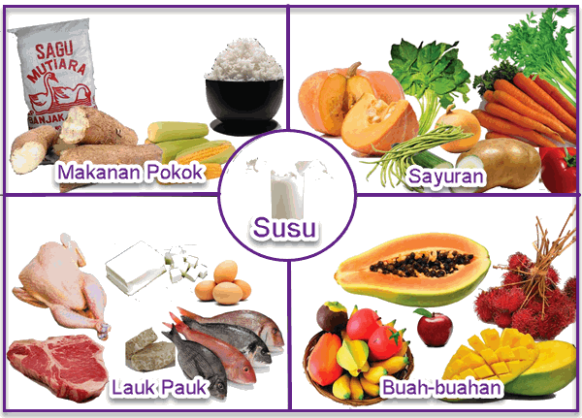
MAKANAN SEHAT

Slide 3
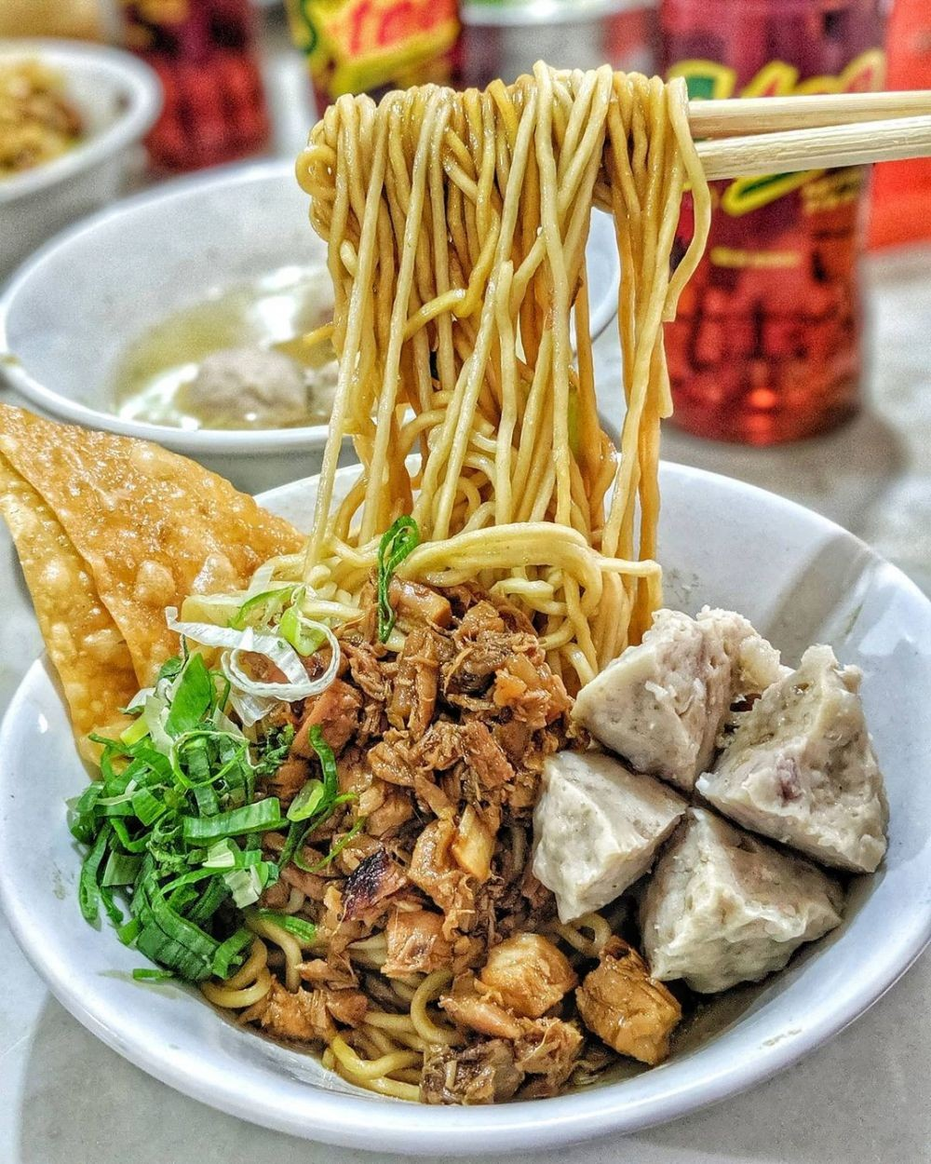

Slide 4
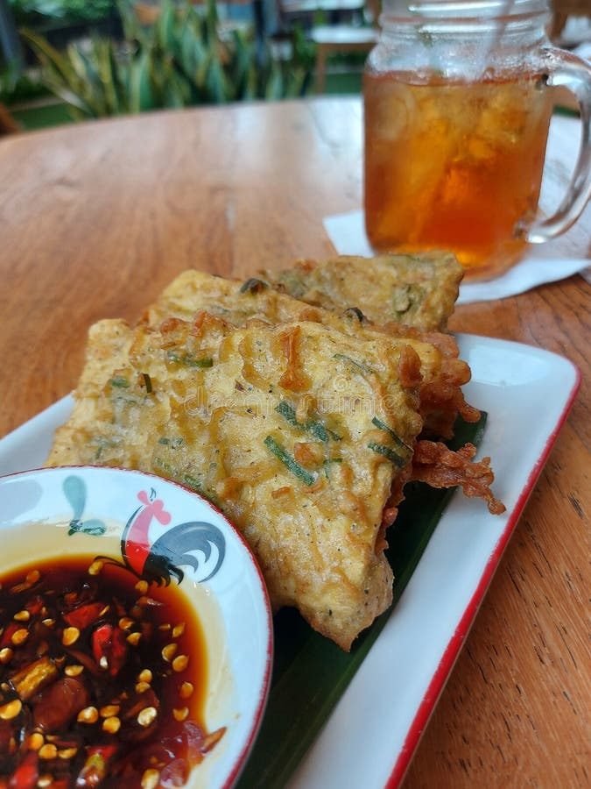

Slide 5
Waspada saat merasa sehat sehat saja
Sering TIDAK PEDULI terhadap makanan apa yg masuk kedalam perutnya ketika badannya merasa SEHAT2 SAJA.
Merasa TIDAK MEMBUTUHKAN ketika dinasihati terhadap makanan yg membahayakan dirinya.
Baru PEDULI KESEHATAN ketika penyakit mulai menggerogoti tubuh dan biaya
Baru mau MEMBACA ILMU tentang kesehatan ketika tubuhnya tidak berdaya di rumah sakit.

Slide 6
BERAT BADAN DAN KESEHATAN
Berat badan ideal bukan hanya terkait hanya sedap dipandang tapi berhubungan erat dengan kesehatan
Memiliki berat badan berlebih atau overweight bahkan obesitas memiliki dampak yang buruk terhadap kesehatan

Slide 7
BODY MASSA INDEX (BMI)
Salah satu cara mengetahui berat badan ideal yang diukur berdasarkan berat dan tinggi badan
Dengan menghitungnya menggunakan rumus BMI, Anda bisa melihat apakah status berat badan Anda termasuk kategori normal, kurang, berlebih, atau bahkan obesitas.

Slide 8
CARA CEK BERAT BADAN IDEAL BMI
Ada perbedaan cara menghitung berat badan ideal antara laki dan perempuan.
Hal itu disebabkan laki-laki memiliki masa otot lebih banyak daripada perempuan.
Cek BMI: https://www.halodoc.com/bmi-calculator/

Slide 9
Keterangan
Angka BMI di bawah 18 ➜ berat badan kurang.
Angka BMI antara 18,5 hingga 25 ➜ NORMAL.
Angka BMI antara 25 hingga 30 ➜ OVERWIGHT (berat badan berlebih)
Angka BMI lebih 30 ➜ OBESITAS
Catatan: semakin tinggi BMI dari angka 25 maka semakin rentan terhadap berbagai penyakit.

Slide 12
BASAL METABOLISME RATE
Jumlah kalori minimum yang dibutuhkan tubuh untuk berfungsi saat istirahat
Ketika tidurpun tubuh tetap melakukan semua fungsi tubuh.
BMR adalah energi yg cukup bagi otak , system syaraf, jantung,ginjal, hati, paru –paru, otot, organ reproduksi dan kulit agar berfungsi dengan baik.
BMR memenuhi 60-70% energi yg digunakan tubuh
BMR dapat digunakan utk membantu menghitung jumlah kalori yg dibutuhkan untuk mempertahankan , menambah/menurunkan berat badan

Slide 13
Komponen tubuh yg paling banyak menggunakan BMR yaitu otot karena tubuh membutuhkan banyak energi utk menjaga massa otot.
BMR bermanfaat utk mengetahui banyaknya kalori yg harus didapatkan dlm sehari guna mencapai berat badan ideal.
Jika kelebihan/kekurangan berat badan, BMR bisa menjadi panduan utk membatasi/menambah asupan kalori setiap hari

Slide 14
Cara menghitung BMR
BMR tergantung usia, jenis kelamin, bb, tinggi badan
BMR Pria : 66,5 +( 13,7x BB kg ) + ( 5xTB cm) – (6,8 x usia)
BMR Wanita : 65,5 +( 9,6xBB kg ) + (1,8 xTB cm) – ( 4,7x usia)

Slide 15
Kebutuhan kalori sehari : BMR x Tingkat aktivitas fisik
Hampir tidak pernah olahraga dikalikan 1,2
Jarang berolah raga dikalikan 1,3
Sering berolahraga /beraktivitas fisik berat dikalikan 1,4

Slide 16
Contoh:
Wanita umur 26 th, BB 60 kg, hampir tidak pernah olah raga berarti BMR sebesar 1.540 kkal, sedangkan kebutuhan kalori sebesar 1.848 kkal.
BMR hanya jumlah kalori minimum yg dibutuhkan utk menjalankan fungsi organ vital.
Anda tetap perlu mendapatkan asupan kalori yg lebih dari BMR utk melakukan berbagai aktivitas fisik lainnya.

Slide 17
Penurunan basal metabolisme
Disebabkan :
Usia lanjut: metabolisme pada orang tua melambat, salah satunya karena kehilangan jaringan otot
Kurang asupan karbohidrat : pada penerapan diet keto, tubuh beradaptasi utk menghemat energi → metabolisme melambat. Namun, setelah diet dihentikan, kenaikan bb akan mudah terjadi krn badan sdh terbiasa menghemat energi.
Masalah Kesehatan : penyakit hypothyroid
Kurang aktivitas fisik krn gaya hidup malas bergerak

Slide 18
zat gizi yg didapat dari makanan akan dirubah menjadi energi agar tubuh bisa beraktivitas .
jika jarang melakukan aktivitas fisik/ bergerak, tubuh akan lebih lambat dalam membakar energi.
Ketika tidak aktif bergerak, tubuh juga menyimpan lebih banyak lemak dan metabolisme akan berjalan makin lambat.

Slide 21
Makanan dipakai utk keperluan energi utk basal metabolisme
2/3 energi yg dibutuhkan tubuh utk basal metabolisme
Pada org yg terjadi penurunan basal metabolism, maka mudah menjadi gemuk
Zat gizi penghasil energi: karbohidrat, protein, lemak

Slide 22
Zat yang paling besar menghasilkan energi yaitu lemak
1 gr lemak menghasilkan energi 9 kkal
1 gr protein/ karbo menghasilkan 4 kkal utk otot
Tp protein tidak pernah di ubah jd lemak, kecuali, protein yg dimakan yg mengandung lemak

Slide 23
Sumber zat gizi
Karbohidrat sederhana dan karbohidrat complex dengan indek glikemik tinggi menyebab gemuk
Sedangkan karbohidrat complex indek glikemik rendah tdk menyebabkan gemuk
Karbohidrat tetap dibutuhkan, tidak boleh diet tanpa karbohidrat krn karbohidrat digunakan utk membakar lemak, tp diet tanpa makan nasi tidak apa apa, yg tidak boleh adalah tidak makan karbohidrat
Fungsi karbohidrat memberi rasa kenyang, kalau tidak kenyang nanti mumet, marah marah, tubuh tdk boleh lapar, tubuh memberi sinyal lapar, kita beri makanan yg aman utk tubuh

Slide 24
Pengaturan pola makan
Prinsip : perbaikan komposisi tubuh dengan komposisi makanan
Yg di eliminasi karbohidrat sederhana yaitu gula, tidak mengandung gizi cuma energi
Utk atlit perlu gula setelah berolah raga dlm 30 mnt pertama , tidak akan di simpan dlm bentuk lemak, tp dlm bentuk glycogen dlm otot, utk tenaga keesokan harinya
Jika ingin minum gula, olah raga dulu
Klu hanya duduk duduk tidak usah minum/makan gula

Slide 25
otak hanya butuh glukosa, klu diet tanpa karbohidrat nanti oon, krn sinyalnya ngga nyambung, suka tulalit
karbohidrat indek glikemik tinggi bs menyebabkan penyakit sindroma metabolic
Perbandingan makan nasi dan kentang
Makan nasi putih 100 gr ada 175 kkal
Mkan kentang 100 gr , kalori 87,5 kkal
sama kenyang dengan nasi 100 gr, krn volume dilambung sama cuma bedanya kepuasan
pada org yg sdh terbiasa makan nasi, rasa kepuasannya kurang

Slide 26
Rasa puas bs dimunculkan dengan persepsi positif, bisa dengan mengatakan “enak kok”, “kenyang kok”.
Karbohidrat dengan indek glikemik rendah, tidak menyebabkan resisten insulin dan tidak menjadi deposit lemak dlm tubuh karena kenyang dengan kalori rendah,
Kalau makan nasi, indek glikemik tinggi, menyebabkan deposit lemak.
Contoh: jagung tdk pernah mengakibatkan org jadi diabetes

Slide 29
Proses glukosa dalam tubuh
Tubuh memecah makanan menjadi glukosa (gula) sebagai sumber energi utama
Glukosa masuk aliran darah → sinyal ke pancreas utk melepas insulin (hormon yang diproduksi pancreas)
Insulin bekerja mengatur kadar gula darah dengan cara memberi sinyal pada sel otot, sel lemak, sel hati agar mengangkut glukosa darah untuk disimpan dan digunakan sebagai sumber energi
Ketika glukosa memasuki sel dan kadarnya dlm aliran darah menurun → member sinyal pada pancreas utk berhenti memproduksi insulin

Slide 31
Resistensi insulin
Resistensi insulin adalah gangguan sensitivitas insulin.
Proses
Peningkatan sel lemak → menyebabkan inflamasi yg mengganggu sinyal insulin dan menghasilkan resistin (hormon dari sel lemak)
Fungsi hormon resistin: menekan stimulasi insulin di sel lemak, sel otot, sel hati sehingga menjadi tidak sensitif terhadap insulin sehingga glukosa tidak bisa diangkut dan tetap di dalam darah.
Glukosa darah tetap tinggi → pankreas terus menerus menghasilkan insulin namun tidak direspon oleh sel-sel organ → pankreas menjadi rusak dan tidak menghasilkan insulin→ hiperglikemi→ diabetes.

Slide 32
Kondisi resisten insulin yang menyebbakan kadar glukosa darah tinggi (hiperglikemi) secara terus-menerus akan menyebabkan prediabetes dan diabetes tipe 2.
Selain diabetes tipe 2, resistensi insulin dikaittkan dg bbrp kondisi termasuk kegemukan, penyakit kardiovaskuler, penyakit perlemakan hati, sindroma metabolic, sindroma ovarium polikistik
Selain itu, stress juga bisa menyebabkan rusaknya pancreas dan menyebabkan glukosa darah yang tinggi akibat hormon-hormon yang dihasilkan.

Slide 34
ZAT GIZI YANG DIKURANGI/ DIHINDARI
Gula (Karbohidrat sederhana , tidak dibutuhkan tubuh).
Beras putih: Karbohidrat komplek Index Glikemik (IG) tinggi.
Protein tinggi lemak.
Lemak trans (trans fat) yang sulit untuk dicerna oleh tubuh kita. Yaitu makan yang digoreng apalagi digoreng berkali-kali.
Lemak jenuh rantai panjang

Slide 35
KONSUMSI KARBOHIDRAT BERLEBIH
Karbohidrat baik untuk dikonsumsi, selama sesuai dengan kebutuhan tubuh dan tidak berlebihan.
Asupan karbohidrat yang disarankan sebaiknya adalah sekitar 45-65 persen dari total kalori harian.
Misalnya, pada orang yang kebutuhan kalori hariannya adalah 2.000 kalori, maka 900-1.300 kalori harus berasal dari karbohidrat atau sekitar 225-325 gram.

Slide 36
Bahaya konsumsi karbohidrat berlebih
Obesitas
Resiko penyakit jantung
Memicu kolesterol LDL meningkat
Mudah Lelah
Perut kembung
Risiko diabetes
Muncul jerawat
Kinerja otak terganggu
Mudah mengantuk
Mudah lapar

Slide 37
Rekomendasi kebutuhan karbohidrat harian menurut kemenkes RI 2019
• Anak-anak usia 1–6 tahun: 215–220 gram
• Anak-anak usia 7–9 tahun: 245–250 gram
• Remaja: 300–400 gram
• Pria dewasa: 340–430 gram
• Wanita dewasa: 340–360 gram

Slide 39
Makanan dg karbohidrat indek glikemik tinggi menyebabkan tubuh memproduksi insulin dlm jumlah yg sangat tinggi
Kadar insulin yg tinggi memicu peningkatan rasa lapar
Karbohidrat glikemik tinggi jg menurunkan hormon glucagon yg membantu mengendalikan rasa lapar kita secara normal

Slide 40
Karbo hidrat glikemik tinggi cepat dicerna dipecah menjafi butiran kecil glukosa, glukosa masuk dlm aliran darah utk disebarkan ke seluruh tubuh, masuk glukosa dlm drah membuat gula darah naik, tubuh berusaha mengontrol gula darah dengan memproduksi hormon insulin dari pancreas. Insulin akan mengubah kelebihan glukosa menjadi Cadangan energi disimpan di otot dan hati

Slide 41
Ketika gula darah baik dengan cepat, pancreas akan memproduksi insulin dalam jumlah banyak, kondisi ini membuat gula darah turun cepat dengan drastis. Gula adarah yg rendah memberi sinyal tubuh membutuhkan makanan sehingga anda merasa lapar
Proses pelepasan insulin jg menhabiskan banyak energi sehingga membuat anda cepat lapar dan mengantuk

Slide 42
Walaupun anda sudah makan banyak ,karbohidrat sederhana didlammnya di cerna dengan cepat sehingga anda mudah lapar
Sedangkan karbohidrat complex, buah , sayur, kentang, ketela perlu lebih lama di cerna, diurai jd karbohidrat sederhana dipecah menjadi glukosa yg di bawa ke aliran darah

Slide 43
Ada 4 pola makan orang Indonesia yang menyebabkan peningkatan berat badan
Konsumsi nasi putih
2. Konsumsi makanan yang diolah dengan cara digoreng.
3. Makanan dan minuman yang manis2.
4. Sarapan berkalori tinggi dan berlemak.
4 pola makan tersebut merupakan penyebab penyakit terbesar di Indonesia.
Bagaimana cara memodifikasi makanan dan minuman tsb agar sehat

Slide 57
Terima kasih

